Slide 1
Ubuntu & ROS

Slide 2
01
명령어 정리
IP 확인
ifconfig
문서편집 명령어
gedit, nano, atom, sublime text, vim, emacs등
ex) bashrc 파일을 편집할 때,
$ gedit ~/.bashrc 또는
$ nano ~/.bashrc 사용 등 …
★주의 : bashrc 파일을 수정하였을 때 수정 후 $ source ~/.bashrc를 입력해주거나, Terminal을 새로 열어야 수정한 내용이 반영됨.
추가추가추가

Slide 3
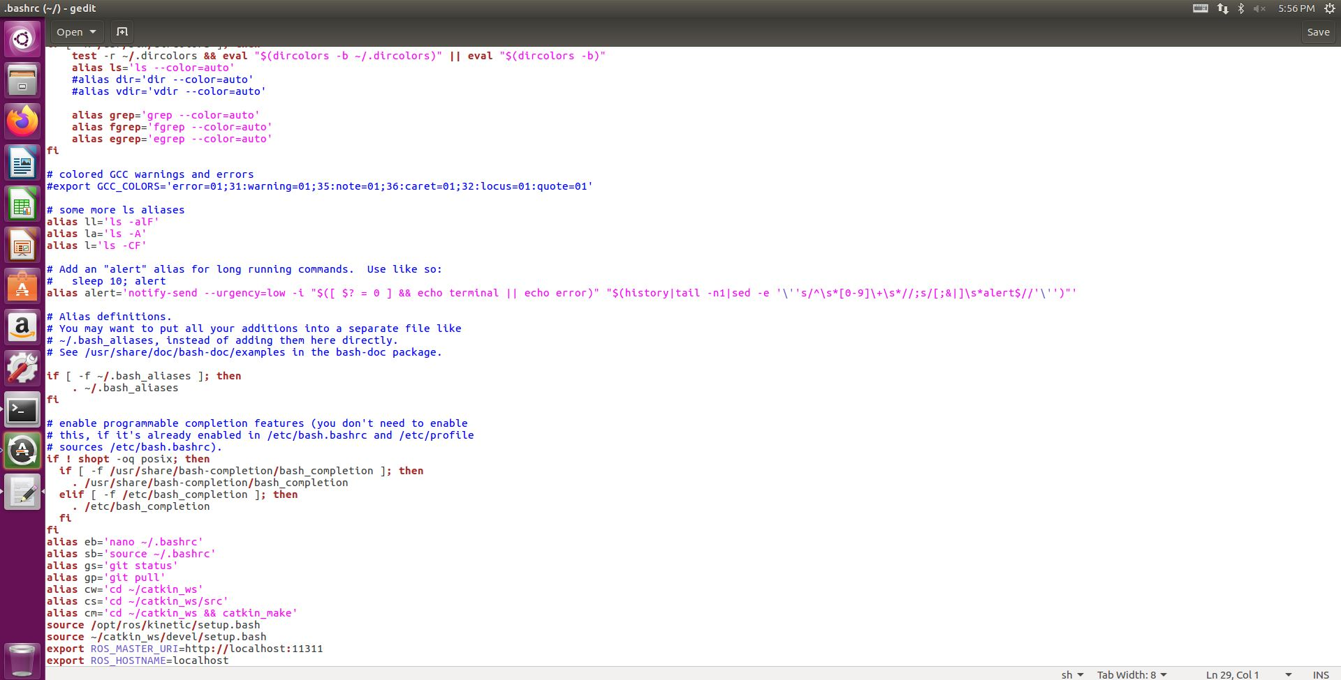
02
명령어 사용 예
문서편집 명령어(gedit 사용)
gedit을 사용해 bashrc 파일을 불러온 결과

Slide 4
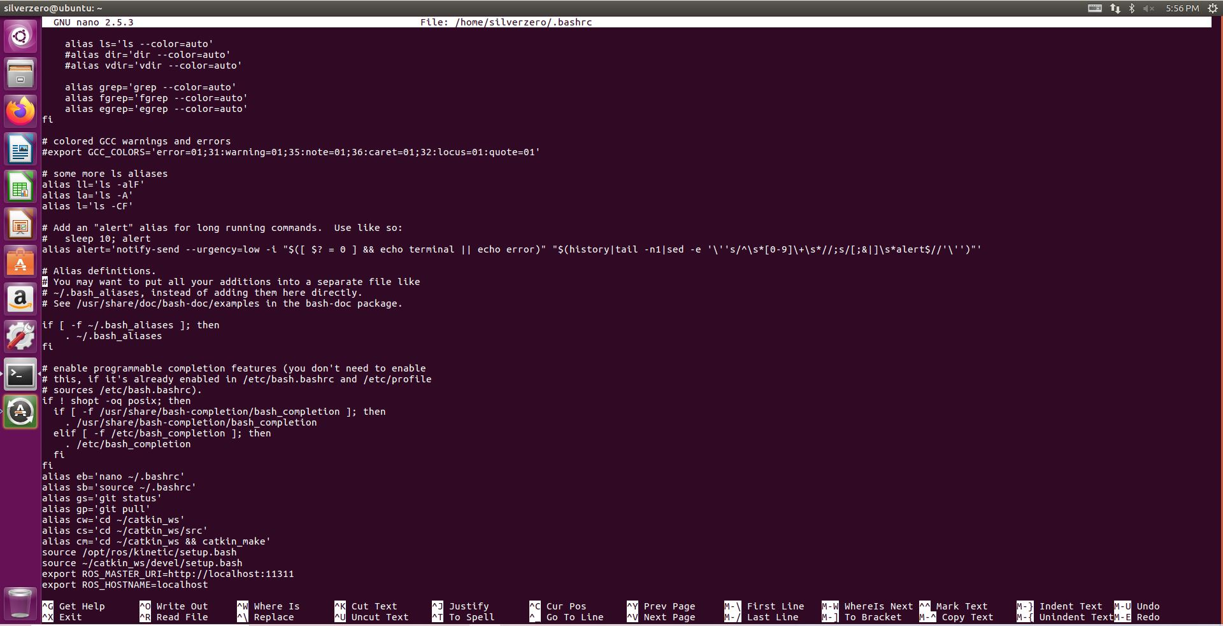
문서편집 명령어(nano 사용)
nano를 사용해 bashrc 파일을 불러온 결과

